Slide 1
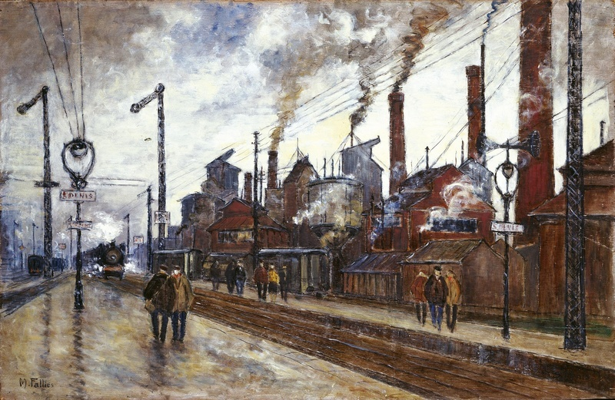
II- Les contradictions d’une société qui se modernise
A- Une amélioration générale des conditions de vie
La France industrialisée
Gare et usines à Saint-Denis, Maurice Falliès, huile sur toile, début du XXe siècle(Musée de l’Île-de -France de Sceaux)

Slide 2
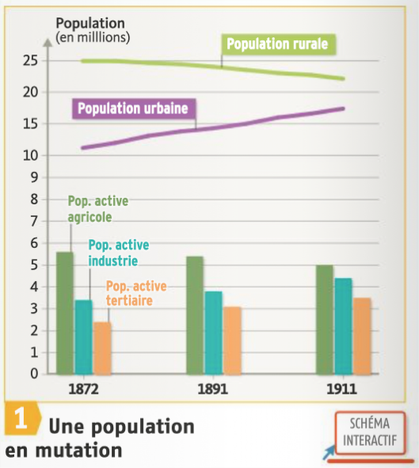
II- Les contradictions d’une société qui se modernise
A- Une amélioration générale des conditions de vie
Les Français sont de plus en plus nombreux
Population en 1851 = 35,8 millions d’habitants ; population en 1900 = 38,8 millions.
1896-1914 : niveau de vie inédit = « Belle époque ».

Slide 3
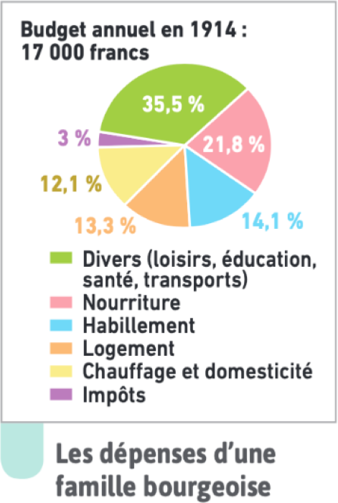

La consommation des ménages progresse
↗ des revenus + ↘ des prix = ↗ consommation
Nouvelles formes de commerce (la vente par correspondance, la publicité…) → favorisent ↗ consommation.
Alimentation et logement = postes clefs des dépenses : la part que les Français y consacrent ↘, mais leur qualité ↗.
© Hatier Editions, 2019

Slide 4
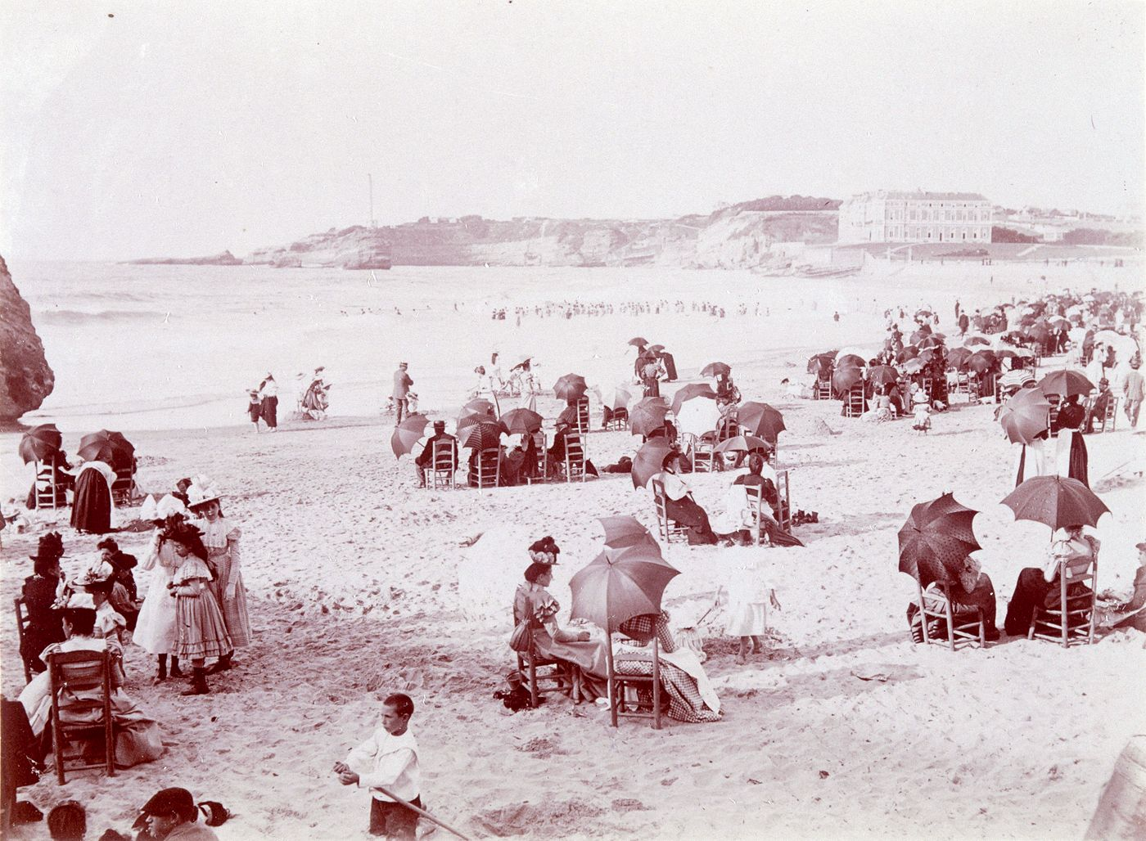
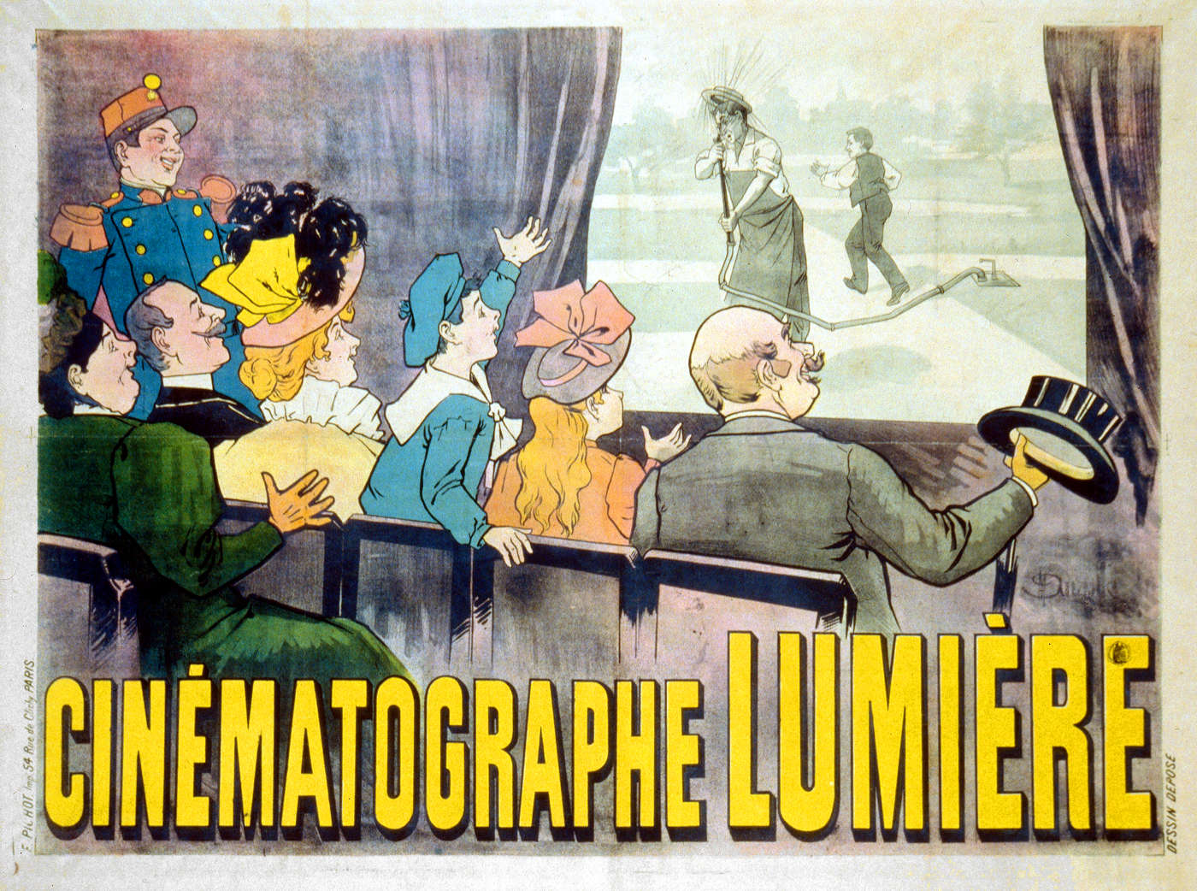
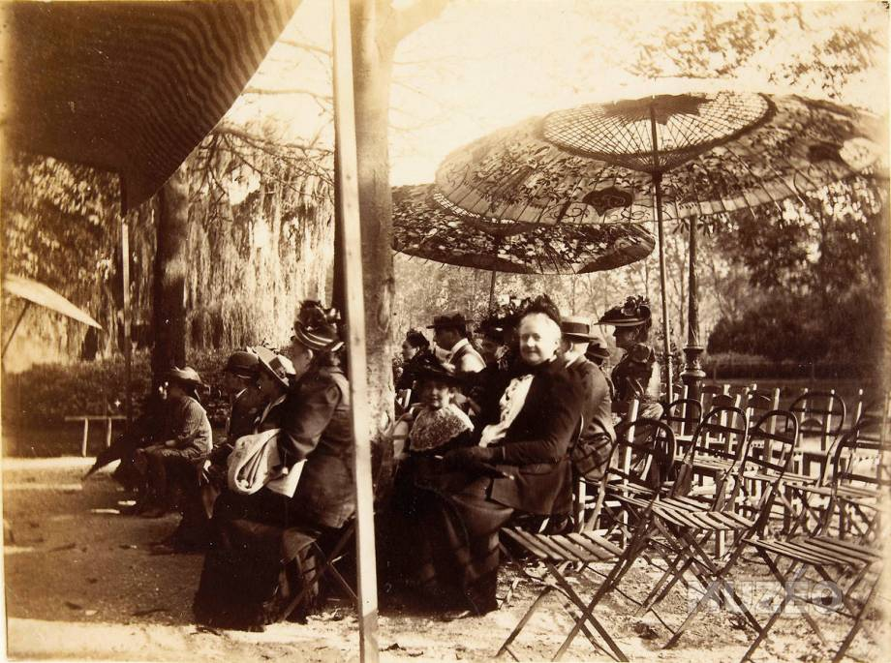
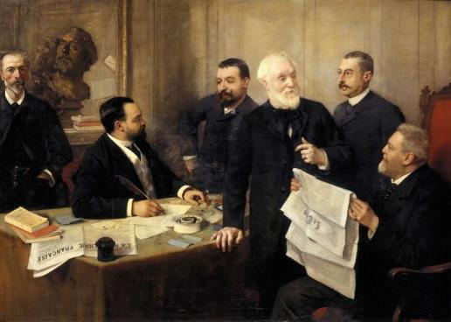
La population accède à de nouveaux loisirs
Activités sportives et culturelles : bals, théâtres, guinguettes, théâtres, cinémas, football, rugby...
Accès à l’information : développement de la presse écrite, des postes, du téléphone...
Naissance du tourisme (encore élitiste) : côte basque (Biarritz), côte d’Opale (Le Touquet), la côte d’Azur (Nice)...
Scène de plage à Biarritz, Henri Lemoine (1848-1924), Grand Palais (Musée d’Orsay)
Guinguette à Poissy, Henri Lemoine (1848-1924), Grand Palais
Le cinématographe Lumière, Marcelin Auzolle (1862-1942), BIFI Bibliothèque du film, Cinémathèque Française
A « La République française », Henri Gervex (1852-1929), Grand Palais

